Slide 1
Góry Świętokrzyskie

Slide 2
Góry Świętokrzyskie to niski łańcuch górski w południowo – wschodniej Polsce w centralnej części Wyżyny Kieleckiej składający się z kilku pasm. Między poszczególnymi pasmami rozciągają się doliny. Główny trzon gór to Pasmo Łysogórskie z Łysicą i Łysą Górą . Nazwa gór pochodzi od relikwii Krzyża Świętego przechowywanych w klasztorze na Łysej Górze. Góry Świętokrzyskie obok Sudetów są jednym najstarszych łańcuchów górskich w Europie. Na terenie Gór Świętokrzyskich w 1950 roku utworzono Świętokrzyski Park Narodowy. Obejmuje on najciekawsze obszary przyrodnicze.

Slide 3
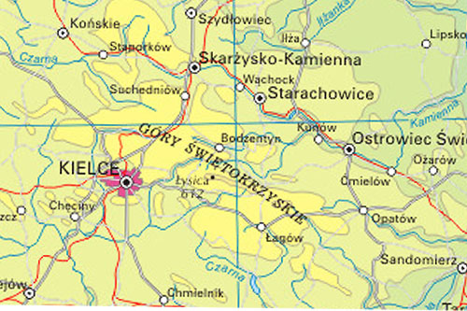

Slide 4
Charakterystyczne dla krajobrazu najwyższych partii Gór Świętokrzyskich są strome stoki, głęboko wycięte doliny, skałki ostańcowe, gołoborza. Gołoborza to niewielkie podszczytowe zgrupowania głazów pozbawione roślinności zielonej. Góry porośnięte są lasami jodłowymi i bukowymi.

Slide 6
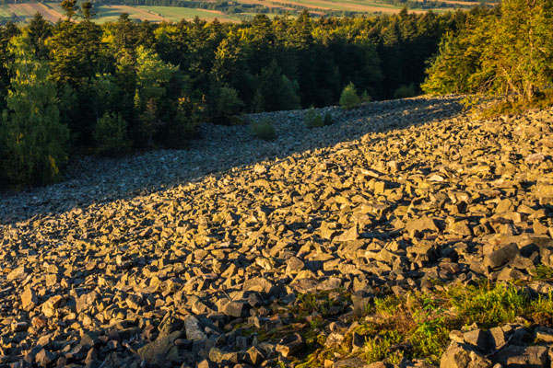
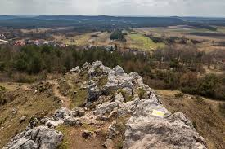

Slide 7
Najwyższym szczytem Gór Świętokrzyskich jest Łysica /612m n.p.m. / leżąca w paśmie Łysogóry. Legendy mówią, że tu odbywały się spotkania czarownic zwane sabatami i było miejscem kultu pogańskiego. Na szczycie znajduje się replika pamiątkowego krzyża z 1930 roku. Łysica niemal w całości porośnięta jest lasem.

Slide 9
Łysa Góra (595m n.p.m.) inaczej nazwana Świętym Krzyżem , to drugi co do wielkości szczyt Gór Świętokrzyskich. Na tym szczycie znajduje się opactwo. Legenda mówi, że założył je Bolesław Chrobry w 1006r. W opactwie znajdują się relikwie Świętego Krzyża, na którym umarł Chrystus.

Slide 11
Na grzbiecie skalistego wzgórza (367m n.p.m.) znajduje się zamek Chęciny. Budowla powstała na przełomie XIII i XIV wieku i była ważnym zamkiem Władysława Łokietka a Kazimierz Wielki zrobił z niego prawdziwą warownię.

Slide 12
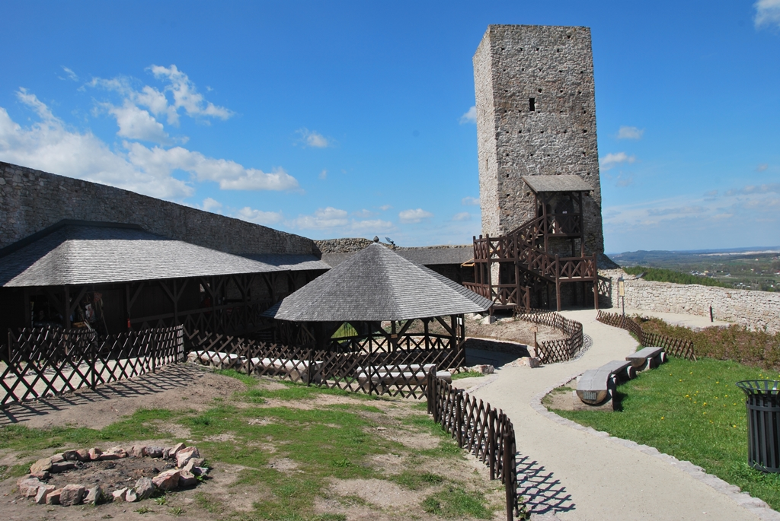

Slide 13
Na zboczu wzgórza Malik (272m n.p.m. ) znajduje się jaskinia ,,Raj”, która powstała wskutek rozpuszczania wapiennych skał i mechanicznego działania wód podziemnych. Każda ściana, strop, klif wypełniona jest setkami stalaktytów i stalagmitów. W samym sercu rezerwatu Kadzielnia znajduje się grota. Po jaskini poruszamy się w kaskach. Jest tam ciemno, wilgotno i ciasno. Inne jaskinie w Górach Świętokrzyskich to np. ,,Cholesiowa Jama” lub jaskinia ,,Piekło”. Są one jednak trudniej dostępne.

Slide 14
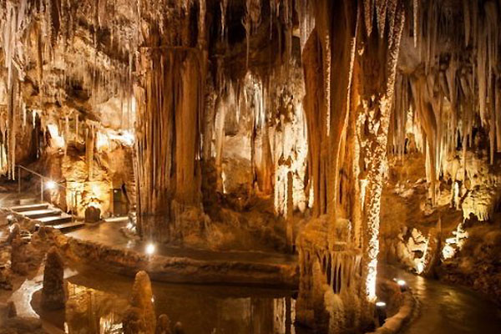

Slide 15
Góry Świętokrzyskie pokrywają lasy jodłowe z domieszką świerka, sosny, buka, dębu, brzozy, modrzewia, i olszy. W bogatym runie leśnym występują liczne paprocie, widłaki, mszaki, grzyby, glony. Pośród roślin na uwagę zasługuje liczydło górskie, paprotnik, turzyca, zawilec, dzwonek syberyjski.

Slide 16
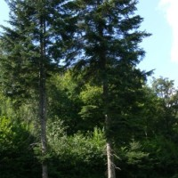
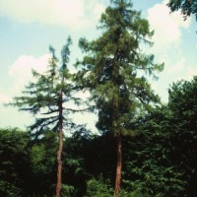
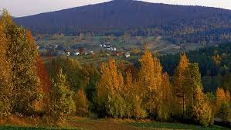

Slide 18
Zwierzęta zamieszkujące Góry Świętokrzyskie to: zające, sarny, dziki, lisy, borsuki, daniele, kuny leśne oraz 150 gatunków ptaków. Wśród nich: orzechówka, bocian czarny, orlik krzykliwy, sowa oraz liczne nietoperze. Żyje tam również wiele gatunków gadów i płazów.

Slide 19
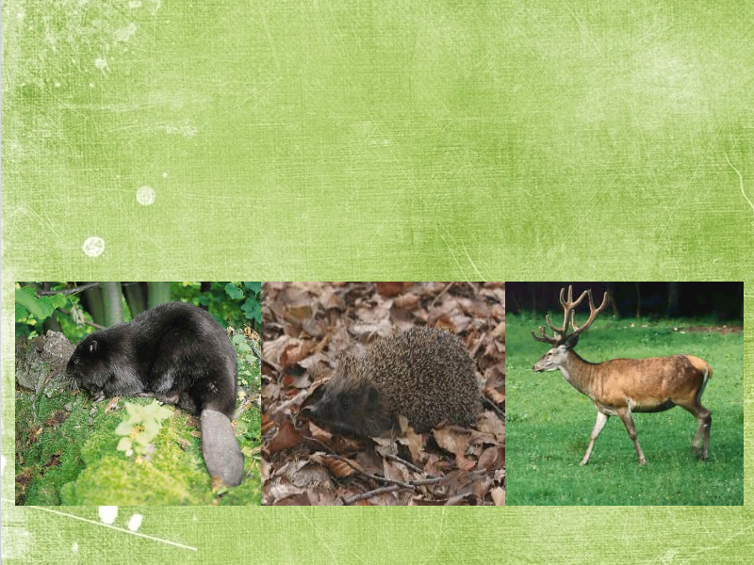
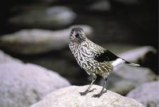
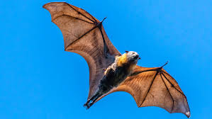

Slide 20
Sercem turystycznym Gór Świętokrzyskich jest miasto Kielce. Warty obejrzenia jest tam Pałac Biskupów Krakowskich oraz dworzec autobusowy w kształcie spodka – słynne UFO.

Slide 22
Dziękuję ☺
Barbara Chodowska

